Slide 1
KOSOVA'DA SİVİL TOPLUM
RESMİ İLETİŞİM VE KAMUYA ERİŞİM BİÇİMLERİ
BEKIM SALIHU (YEREL YÖNETİM UZMANI, GAP ENSTİTÜSÜ'NDE POLİTİKA ANALİSTİ)
2026
1
Notes:
1

Slide 2
Sivil toplum örgütleri (STK'lar) nedir?
STK'lar, terimlerinden de anlaşılacağı üzere, hükümet dışı kuruluşlar veya varlıklar olarak anlaşılır. Bu, hükümet karşıtı kuruluşlar veya hükümet yanlısı kuruluşlar olarak değil, hükümet dışı kuruluşlar olarak anlaşılmalıdır. Bu ne anlama geliyor? Yani, STK'larOLUMSUZSivil toplum örgütleri siyasi kararlar alırlar, iktidar için rekabet etmezler; ancak sivil toplum örgütlerinin siyasi hedefleri vardır (bunları daha sonra ele alacağız).
Sivil toplum kuruluşları da işletme değildir, bu yüzden "kâr amacı gütmeyen" olarak adlandırılırlar. Bunun anlamı, bir sivil toplum kuruluşu tarafından üretilen hiçbir ürünün satılamayacağı (fiyatlandırılamayacağı) ve aynı zamanda, sivil toplum kuruluşunun feshi durumunda, kuruluş adına biriktirilen servetin (varlıklar, fonlar) diğer aktif sivil toplum kuruluşlarına dağıtılması gerektiğidir.
Sivil toplum örgütleri sivil toplumun tamamını oluşturmaz, sivil toplumun bir parçasıdır. Sivil toplum; medyayı, çeşitli dernek ve örgütleri (örneğin kadın dernekleri, taksi dernekleri, inşaat dernekleri, gönüllü gruplar, sendikalar, spor federasyonları ve diğer çıkar, savunuculuk veya lobi gruplarını) içerir.
2

Slide 3
Sivil toplum örgütleri neden kuruldu?
Sivil toplum örgütlerinin kurulmasının çeşitli nedenleri vardır. Birincisi, sivil toplum örgütleri "Batı demokrasilerinin" doğuşu ve gelişmesiyle birlikte kurulmuş ve gelişmiştir; yani sivil toplum örgütleri totaliter veya diktatörlük sistemlerinde uygulanmamış, hatta izin verilmemiştir.
Aradaki fark nerede?MEDYAve STK'lar (katılımcılar için sorular)
Temel fark, medyanın kamu politikaları hakkında haber yapması, göstermesi ve bilgilendirmesidir. Sivil toplum kuruluşları ise kamu politikalarını önerebilir, izleyebilir, lobi faaliyetlerinde bulunabilir/savunuculuk yapabilir ve değerlendirebilir.
Dolayısıyla STK'ların kurulmasının nedeni, kamu politikaları için dışarıdan bir ses oluşturmaktır. Diğer nedenler arasında karar vericilerin güç istismarını azaltmak, şeffaflık, hesap verebilirlik ve sorumluluk talebini artırmak, sürdürülebilir ve etkili kamu politikalarına olan talebi artırmak, ayrımcılığı önlemek ve ortadan kaldırmak, farklı konular ve kesimler hakkında farkındalığı artırmak yer almaktadır.
3

Slide 4
STK çalışma biçimi
Sivil toplum örgütleri sonuç elde etmek için çeşitli çalışma biçimleri veya yöntemleri kullanırlar.
İZLEME
TAVSİYELER
Raporlar/analizler
Medya/iletişim konferansları
TOPLANTILAR
Çalışma gruplarında temsil
Resmi toplantılar
Resmi/gayriresmî ve medya tartışmaları
4

Slide 5
Sivil toplumun yerel kurumlarla ilişkisine dair bakış açısı(Belediyeler bundan ne gibi faydalar sağlıyor?)
Belediyeler, bağışçıların ve halkın güvenini kazanır.
Belediyeler, faaliyetlerinde ortaklardan fayda görürler.
Belediyeler, çalışmalarına ilişkin farkındalığın artırılmasından ve bilgi düzeyinin yükseltilmesinden fayda görürler.
Belediyeler, verimliliği artırmada yaşanan eksiklikleri tespit edebilirler.
Belediyeler, kurumsal hafızayı CS aracılığıyla güçlendirebilirler.
Belediyeler arasındaki rekabet ve değerlendirme artıyor.
Sorunlar ve çözüm yolları hakkındaki bilgiyi artırır.
Demokratikleşmeyi/danışmayı ve ağ oluşturmayı etkiler.
5

Slide 6
Sivil toplumun yerel kurumlarla ilişkisine dair bakış açısı
Bunlar, yerel yönetim alanında sürdürülebilir programlara sahip büyük sivil toplum kuruluşlarıdır.
AÇIKLIK
KLGI
CDI
INPO
DEMO
ÖNSÖZ
EC ME FARKLI
GÖRÜŞÜN GÖZÜ
KONUŞ
POLİS
D4D
CBM
6

Slide 7
GAP Enstitüsü
Belediye yetkililerinin bilgi edinebileceği ve yönetimde avantaj sağlayabileceği çeşitli ürünler bulunmaktadır.
Bütçe platformu
Bütçe şeffaflığı endeksi
Belediye kimlik kartı
Seçim vaatleri
Yerel yönetimde sektörel analizler
Kamu politikalarında sektörel analizler
((Bunların tümünün grafiksel gösterimi)
7

Slide 8
Kosova Demokratik Enstitüsü (KDI)
Belediye Şeffaflık Ölçer
KDI Şeffaflık Uluslararası
Periyodik (coğrafi eşitlik, tedarik ve bütçeleme)
((Bunların tümünün grafiksel gösterimi)
8

Slide 9
KLGI/INPO
Yerel Yönetim Akademisi
Sosyal konularla ilgili analiz
Stratejiler ve planlar
INPO
Kamu İhaleleri
Kamu yönetimi
ÖNSÖZ
Belediye rekabet endeksi
Kamu alım endeksi
9

Slide 10
Sivil toplum örgütleri belediyelerden hangi verilere ihtiyaç duyuyor?
Sivil toplum örgütlerinin talep ettiği veriler, bazı belediyelerin kendi web sitelerinde erişebildiği verilerdir.
Sivil toplum örgütlerine ve kamuoyuna ulaşmanın en iyi yolu, belediyeye ait tüm verileri internet sitesinde yayınlamaktır.
Belediyelerin, STK'lar tarafından talep edilen standartlara veya modellere göre veri işleme zorunluluğu yoktur.
Örneğin, bir STK sizden belediyedeki memurların ortalama yaşı hakkında bilgi isterse, belediyenin böyle bir verisi varsa bunu sağlar, yoksa belediye yetkililerinin adlarının baş harfleri ve yaşlarından oluşan bir liste verir ve bu listenin ortalamasını hesaplamak STK'ya kalır.
10

Slide 11
Sivil toplumun yerel yönetime katkısı
Şeffaflığın/bilginin artırılması (örnekler)
Artan sorumluluk (örnekler)
Artan verimlilik
Ağ oluşturma ve bağlantı/ortaklık
11

Slide 12
Bir STK'nın saygın/ciddi olup olmadığını nasıl anlarsınız?
Kosova'da 10.000'den fazla kayıtlı STK bulunmaktadır. KCSF'nin değerlendirmelerine göre, bunlardan sadece 800'ü aktiftir.
Aktif STK, kuruluşun bir ofisi, personeli, faaliyetleri, web sitesi, hesapları olması, yıllık mali denetiminin yapılması ve dış paydaşlarla (kurumlar, medya, kamuoyu) iletişim kurması anlamına gelir.
Bunlar aynı zamanda ciddi veya köklü bir sivil toplum kuruluşunun ayırt edici özellikleridir.
12

Slide 13
Belediyeler, sivil toplum kuruluşlarıyla ortaklık ilişkilerini nasıl düzenleyebilir/kurabilir?
Belediyeler, kamu politikalarının yararına sivil toplum örgütlerinin profesyonel potansiyelinden yararlanabilir ve yararlanmalıdır.
Bu işlem üç şekilde yapılabilir:
Kendiliğinden veya genel ortaklık
Resmi veya sözleşmeli ortaklık
Uzun mesafeli ortaklık
13

Slide 14
Kendiliğinden veya genel ortaklık
Belediye yetkililerinin STK'lar tarafından konferanslara, yuvarlak masa toplantılarına, görüşmelere, istişarelere, eğitimlere ve tartışmalara davet edildiği birçok durum vardır. Bu, STK'lar tarafından oluşturulan ve kurumsal yelpazenin de temsil edildiği genel ve kendiliğinden bir ortaklıktır.
Bunlar hem belediyeye hem de genel olarak halka fayda sağlayan yöntemlerdir. Örneğin, eğitim alanını temsil eden bir STK, üniversite öncesi sistemdeki okulların yeniden yapılandırılmasında belediyelerin attığı adımlarla ilgili bir konferans düzenler. Bu konferansta Milli Eğitim Bakanlığı, uzmanlar, öğretmenler, medya, veliler ve STK'nın kendisi temsil edilir. Bu, iki yönlü bir fayda sağlar; bir yandan belediye kendi pozisyonlarını/kararlarını sunarken, diğer yandan da süreçte yer alan diğer tarafların pozisyonlarını görme fırsatı bulur.
Ya da sivil toplum kuruluşlarının sizinle görüşme yapmak için iletişime geçtiği birçok durum vardır. Bu, belirli gelişmelerle ilgili kararlarınızı ve pozisyonlarınızı açıklığa kavuşturmak için iyi bir fırsattır.
Görüşülecek konuları veya ele alınacak meseleleri bilmeden bir STK ile görüşmeyi kabul etmeyin. Tüm bunlar, sunulan konu hakkında daha iyi hazırlıklı olmanız için yapılır.
14

Slide 15
Resmi veya sözleşmeli ortaklık
Bu tür ortaklıklar organize edilir, bazı durumlarda bütçelenir, planlanır ve çeşitli prosedürlere tabidir:
Örneğin, belediye bütçeleme sürecinde vatandaş istişarelerini teknik olarak bir STK'nın organize etmesi gerektiğini düşünüyorsa, bu görevi/sorumluluğu üstlenmek üzere STK'lardan açık başvuru çağrısı yapabilir. Bu, söz konusu tartışmaların düzenlenme kriterlerini, kapsamını, sayısını, zamanlamasını, raporlama formatlarını ve karşılıklı öneme sahip diğer hususları belirleyen bir sözleşme ile düzenlenmelidir. Bu, resmi ortaklığın ilk biçimidir.
Diğer yöntemler arasında, kamu yararına ilişkin konularda mutabakat zaptı imzalanması yer almaktadır. Bu durumlarda açık duyuru yapılması gerekmez, belediye müzakere yoluna gidebilir. Örneğin, Prizren'de tarımsal konularla ilgilenen bir STK varsa, belediye STK'yı sübvansiyon sürecinde denetleyici rolü üstlenmeye davet edebilir veya STK'ya başka roller verebilir ve bunların tümü iki taraf arasında imzalanan mutabakat zaptında öngörülebilir. Ancak bu durumlarda, STK'ya sunulan mali miktarlar yalnızca dolaylı olmalıdır. Doğrudan giderler belediye veya STK tarafından aldığı bağışlar veya ortak finansman yoluyla karşılanır, ancak birbirlerinin giderlerini karşılamazlar, sadece faaliyetleri karşılarlar.
15

Slide 16
Uzun mesafeli ortaklık
Belediyeler, sivil toplum kuruluşlarıyla uzaktan bile ortaklıklar kuruyor.
Örneğin, GAP Enstitüsü şeffaflık endeksini veya seçim vaatlerine ilişkin güncellemeleri yayınlar. Belediyeler bu verileri yayınlayabilir veya hatta itiraz edebilir. Bu, uzaktan ortaklık olarak kabul edilir.
Belediye, bir sivil toplum kuruluşunun bulgularını sunmak üzere bir basın toplantısı düzenleyebilir.
Belediye yetkilileri, vatandaşlar, bağışçılar ve kurumlarla yaptıkları toplantılarda mutlaka STK'lar tarafından üretilen verilere atıfta bulunmalıdır. Bu, toplantıya ve alınan karara çok daha fazla güvenilirlik kazandırır.
16

Slide 17
Sivil toplum örgütleri ve belediyeler arasındaki işbirliği biçimleri
Geçici, sektörel
Kalıcı/genel
Bir STK ile işbirliğinin süresi sınırlı (belirli bir dönem için) veya yoğunlaştırılmış (tek bir alan/faaliyet için) olabilir.
Ancak bu durum kalıcı da olabilir.
Kosova'da, sivil toplum günü gibi bir girişimde bulunan veya belediye yetkililerinin STK temsilcileriyle düzenli olarak bir araya gelerek belediyedeki gelişmeler hakkında farklı bakış açılarını tartışıp sunabilecekleri kalıcı forumlar oluşturmaya yönelik herhangi bir girişimde bulunan hiçbir belediye bulunmamaktadır.
17

Slide 18
Sivil toplum örgütleri başka hangi faaliyetlerde bulunabilir?
İzleme (Daha ayrıntılı açıklama)
Anliza (Daha ayrıntılı açıklama)
Araştırma (Aşağıda açıklama)
Bilgilendirme/farkındalık/farkındalık yaratma (daha ayrıntılı açıklama)
Planlama •
yardım
18

Slide 19
Sivil toplum örgütleri belediyelere sermaye yatırımı yapabilir mi?
Belediyelerin karşılaştığı ikilemlerden biri, STK'ların sahada yatırım yapıp yapamayacağıdır. Cevap evet, ancak bir dizi koşul veya kriterin yerine getirilmesi şartıyla:
Birincisi: Sivil toplum kuruluşunun yatırım planlaması, ilgili bölge/alanın belediye yatırım planlamasıyla uyumlu olmalıdır.
İkinci olarak: Açıklayıcı bir not gereklidir: Ne tür bir yatırım, ne kadar süreyle, kim tarafından yönetiliyor, kim tarafından kullanılıyor, herhangi bir finansal gelir var mı?
19

Slide 20
Belediye, bir STK ile veya tüm STK'larla işbirliğini sonlandırabilir mi?
Kesintiye uğratılamayacak iki yönlü bir ilişki yoktur. Ancak STK'larla işbirliği söz konusu olduğunda, belediye-STK işbirliği başlangıçta bu ortaklığın hangi temelde kurulduğuna (kendiliğinden mi, resmi mi yoksa uzaktan mı) bağlıdır. Tüm bunların açıklaması.
20

Slide 21
İkinci bölüm
Medya ve vatandaşlarla iletişim / İzlenecek yaklaşım
21

Slide 22
Resmi iletişim
Teorik anlamda iletişim, bir başka kişinin veya tarafların görüşünün veya kararının dile getirilmesi veya yansıtılmasıdır.
Ancak iletişim biçimleri farklıdır: iletişim reklamlar, gazeteler, televizyon, e-posta, ilan panoları, broşürler, kitaplar, radyo aracılığıyla yapılabilir.
Ancak insanların bir olguyu farklı şekillerde anladığı, tanımladığı veya yorumladığı durumlar sıkça yaşanır.
İşte bir örnek:
22

Slide 23
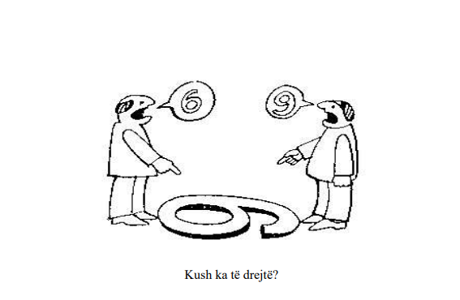
23

Slide 24
İletişimde önemli adımlar
Etkili dış iletişimin temel adımı, iç iletişime sahip olmaktır.
Kurum içi iletişim ne anlama gelir ve neleri içerir?
Öncelikle, bu durum sektör içi ve ardından sektörler arası iletişimi kapsar. Örneğin, eğitim müdürlüğü bünyesinde belirli sorumluluklara sahip sektörler vardır ve bu sektörler içindeki iş konularıyla ilgili iletişim günlük olarak gayri resmi bir şekilde yapılmalı ve en az iki haftada bir önceliklerin ve sorunların sunulup tartışıldığı genel bir toplantı düzenlenmelidir. Bu, faaliyetler hakkında bilgi birikimini artırır ve alternatiflerin/seçeneklerin genişletilme olasılığını da artırır.
Bu durum daha sonra sektörler arası iletişim yoluyla (yöneticiler kendi aralarında) iletilmelidir.
24

Slide 25
İç iletişimin üç biçimi
Yatay iletişim
Yukarıdan aşağıya iletişim
Aşağıdan yukarıya iletişim(Herkes için açıklama)
25

Slide 26
Kurum içi iletişimin faydaları nelerdir?
Yetkililere olan güveni artırır.
çalışmalarına olan takdiri artırmak
Belediyenin öncelikleri ve sorunları konusunda farkındalığı artırır.
Kurumsal hafızayı güçlendirir
Sunulan seçenekler listesini genişletir.
Bu durum iş dağılımını etkiler.
Dış paydaşlarla ve kamuoyuyla etkili iletişim
26

Slide 27
Dış iletişimin nedenleri nelerdir?
(Dikkate alınması gerekenler)
Kuruma olan güvenin artması
Kurumun imajını güçlendirmek
Kurumun performansını artırmak
Yetkililer ve vatandaşlar arasındaki ilişki
Adanmışlığın, bilginin, iradenin ve enerjinin yansıması
27

Slide 28
Belediyeler, aşağıdaki durumlarda etkili iç iletişim sağlayabilirler::
Memurlar, konuşma ve dinleme fırsatına ve alanına sahip oldukları bir ortamda çalışırlar.
Belediye yönetimi, çalışanların farklı ve daha iyi şeyler yapmaya teşvik edildiği ve bu konuda zorluklarla karşılaştığı bir ortamdır.
Belediye yönetimi, insanların sadece sorunları tespit etmekle kalmayıp, onları çözmek amacıyla bir ekip olarak çalıştığı bir ortam olmayı hedeflemektedir.
Belediye yönetimi, başarılı bireylerin değerlendirildiği ve terfi ettirildiği bir ortamdır ve tüm bunlar sonuçlara göre yapılır.
Liyakat ilkesi, süre kısıtlamasının kaldırılması, içeriğin değerlendirilmesi.
28

Slide 29
Belediyelerde iç iletişime zarar veren uygulamalar
“Favoriler” ve “favori olmayanlar” formüllerinin varlığı
Bazılarının çalışma koşullarını iyileştirirken diğerlerininkini iyileştirmemek.
Eğitim, ziyaret ve diğer temsillerin yalnızca az sayıda kişiye tahsis edilmesi (belirli kriterlere dayanmalıdır)
Bölgesel veya kişisel dedikodular yaymak veya başlatmak, linç olayları düzenlemek veya zorbalık yapmak.
İşyerinde terfiler liyakate dayalı değil.
29

Slide 30
Dış iletişim
Dış iletişim, işinizin en önemli parçasıdır.
"Mesaj imaj haline gelir" ilkesi geçerlidir; dolayısıyla yurt dışına gönderdiğiniz her mesaj, kurumsal ve kişisel bir imaja sahip olacaktır.
Gönderilen mesaj net, kısa, yaratıcı ve bilgilendirici olmalıdır. Uzun, sıkıcı ve gereksiz mesajlardan kaçının.
Nelere dikkat etmeliyiz?
Mesaj kime hitap ediyor? Genel olarak vatandaşlara mı, yoksa hedef gruplara mı? Hedef gruplar şunlardır: işletmeler, sporcular, öğrenciler, çiftçiler, taksi şoförleri, inşaat işçileri vb.
30

Slide 31
Eserlerinizin kamuoyundaki görünürlüğünü artırmak için neler yapmalısınız?
Sosyal medyayı hem resmi hem de özel olarak kullanın.
Basın açıklamalarını ve röportajları reddetmeyin.
Zaman zaman bilgilendirme ve lobi faaliyetleri yürütün.
Kamuoyu araştırması yapın.
Sivil toplum kuruluşları, işletmeler, dernekler ve federasyonlarla ortaklık
Konferanslarda, yuvarlak masa toplantılarında ve çalışma toplantılarında temsil.
Resmi web sitesinin güncellenmesi ve bilinirliğinin artırılması
Mahalle/köy/yerel topluluk temsilcileriyle toplantılar
Çok sayıda video, fotoğraf, infografik ve görselleştirme (az metinle) içeriyor.
31

Slide 32
Medya ve vatandaşlarla iletişim kurmanın en iyi yolları
Basit
Sakinlik
Temizlemek
Zamanım kısıtlı.
Özgüven ve yetkinlikle
Gereksiz kelimeleri kaldırın (örneğin, "bizim görüşümüze göre, düzenlediğimiz toplantıda belediyenin planlanan yatırımı yapabileceğine karar verildi, ancak bütçe nedenleriyle bu gelecek yıla ertelendi" = "Bu sorun için belediye yönetimi bir toplantı düzenledi ve bu yıl yasal ve bütçesel işlemler başlatılacak, böylece bu sorun gelecek yıla ertelenecek").
32

Slide 33
Medya ile iletişim kurmaya yönelik iki öneri
Telefon üzerinden röportaj veya açıklama yapmayın. Çoğu gazetecinin gelişmeleri sizin kadar yakından takip etmemesi ve sunduğunuz açıklamayı tam olarak değerlendirmemesi nedeniyle, görüşlerinizin/bilgilerinizin çarpıtılma veya yanlış aktarılma olasılığı yüksektir.
Bu nedenle iki şey yapmanız gerekiyor:
Açıklamalar, röportajlar, beyanlar yalnızca e-posta yoluyla ve ofiste yapılan görüşmeler sizin tarafınızdan kaydedilmelidir. İmza da tercih edilir (İsviçre medya uygulaması).
Belediyeler söz konusu olduğunda, bildirim ile açıklama arasındaki fark
33

Slide 34
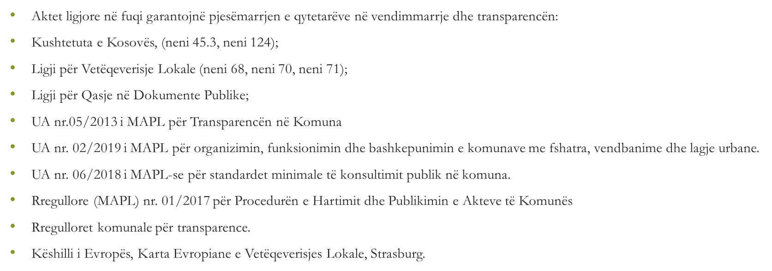
BELEDİYELERDE ŞEFFAFLIĞI DÜZENLEYEN YASAL DAYANAK
34

Slide 35
BELEDİYELERİN ŞEFFAFLIK KONUSUNDAKİ ENGELLEMELERİ VE BAŞARILARI
Belediyelerin bu konudaki en büyük başarıları, kurumsal yapının düzenlenmesi, bütçe harcamaları, kamu alımları ve yürütme ve Meclis dahil olmak üzere karar alma süreçlerinin bazı idari yönleri alanındaki verilerin şeffaflaştırılmasıdır.
En büyük aksaklıklar, vatandaşların karar alma süreçlerine katılımı ve kamu yatırımları hakkında bilgilendirilmesi alanında yaşanıyor.
Sorunlar arasında genelleştirilmiş, detaylandırılmamış bilgilerin yayınlanması, raporların düzenli olarak yayınlanmaması, belirtilen yayın düğmesinde yayınlanmaması, PDF belgelerinin kullanılması ve verilerin sosyal ağlarda yayınlanmaması yer almaktadır.
35

Slide 36
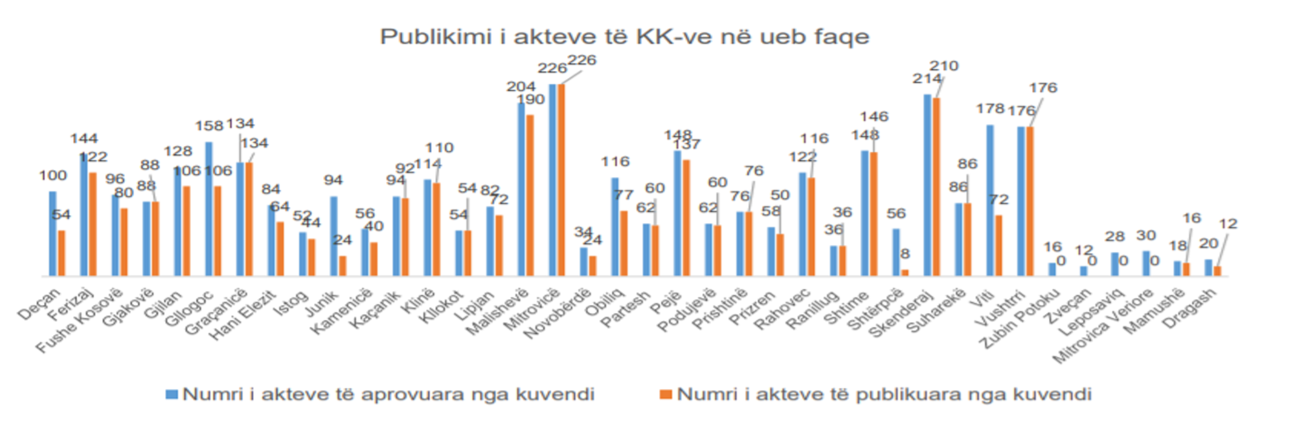
BELEDİYE ŞEFFAFLIĞININ BİR BOYUTU KK 2025
36

Slide 37
KOSOVA'NIN KARAR ALMA SÜREÇLERİNDE VATANDAŞ KATILIMINI ARTIRMA KONUSUNDA KARŞILAŞTIĞI ZORLUKLAR NELERDİR?
Kosova'da (STK'lar tarafından) yürütülen tüm araştırmalar, vatandaşların karar alma süreçlerine katılımının tatmin edici olmadığını ortaya koymuştur ve bunun çeşitli nedenlerden kaynaklandığı düşünülmektedir:
Birincisi) Kurumlar tarafından tartışmaların düzgün bir şekilde organize edilememesi
İkinci olarak: Vatandaşların hem tartışma hem de ele alınacak alanlar/projeler/konular hakkında yeterince bilgilendirilmemesi.
Bu tür tartışmaların/müzakerelerin vatandaşların yaşamları üzerinde olumlu bir etki yaratacağına dair çok az inanç var.
Vatandaşların kendi aralarında bile katılım konusunda ilgi eksikliği var.
Belediye başkanının bu tartışmalarda yer almaması.
37

Slide 38
BAŞARILI BİR KAMUOYU DANIŞMASINI NE OLUŞTURUR?
Vatandaşların mümkün olan en geniş katılımı.
Soruları, yorumları, önerileri ve gözlemleri memnuniyetle karşılıyoruz.
Olası ikilemleri çözmek.
Yanıtların resmi biçimde iade edilmesi.
Sonuçların yayınlanması.
38

Slide 39
Kapsayıcılık ve temsil arasındaki fark nedir?
39

Slide 40
TEŞEKKÜR EDERİM
40

